Slide 1
更新功能操作步骤
目录
热升级操作步骤
版本测试
后台分子包功能介绍

Slide 2
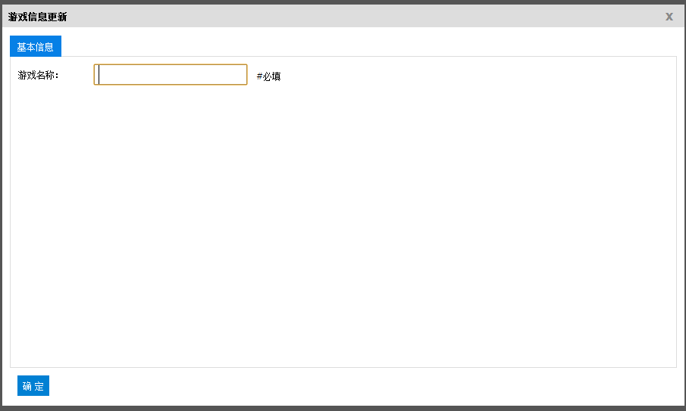
热升级操作步骤
1、使用运维部门提供的账号和密码登录。
2、新用户进入有会提示填写游戏名称。

Slide 3
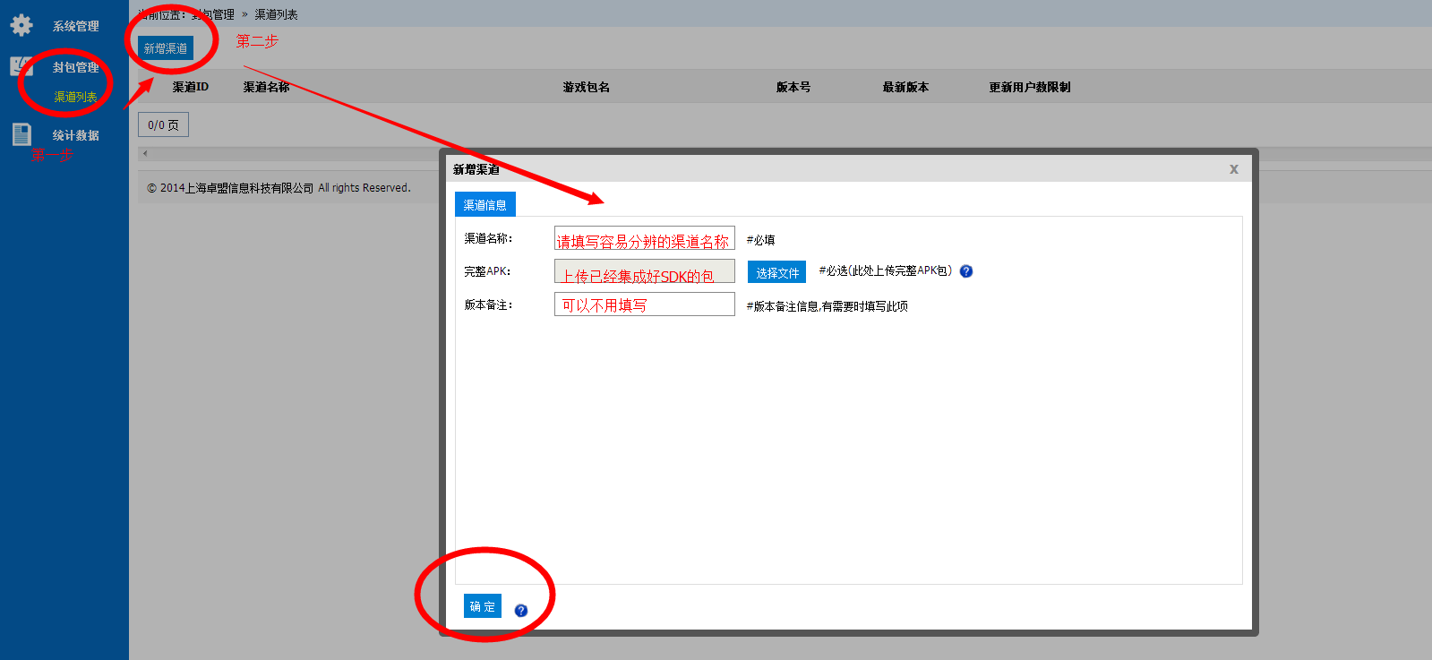
3、完成后在封包管理中点击新增渠道。

Slide 4
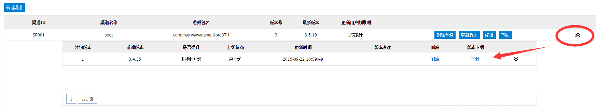
4、封包完成后就可以在历史版本中可以查看到，或者直接安装对应的上传包，然后正常运行测试（上传的包和历史版本中的包是一样的）

Slide 5
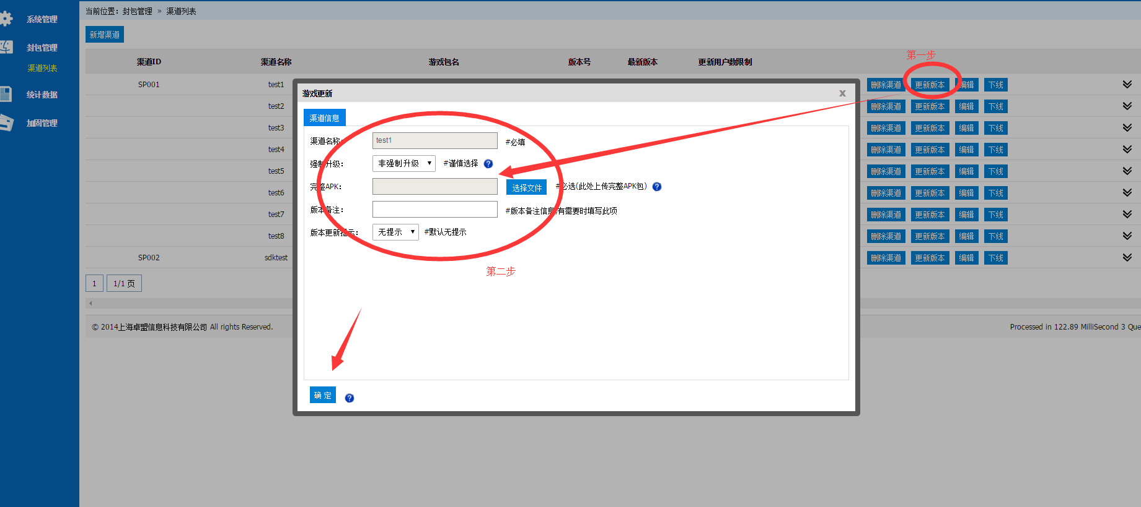
5、之前已经将版本1进行封包后，需要进行版本更新，这时再次进入封包界面进行自动升级，点击更新版本，会提示非强制更新和强制更新，完成后确实提交即可。【测试热升级请按‘版本测试’进行测试】
非强制更新：用户可以正常的登录游戏，不会有任何提示，当用户切换到wifi网络，在用户不知情的情况下自动更新到最新版本，下载完成后，再一次进入游戏时已经是最新版本了，流量用户会提示有版本需要更新是否更新或继续游戏。
强制更新：用户必须更新最新版本才能正常进入游戏，但是已经在游戏中的玩家不会受到影响【此类用户在wifi网络下，会在不知情的情况中自动更新到最新版本】使用流量网络的用户进入游戏会强制更新版本，不然将会无法进入游戏【建议慎重使用此更新】。

Slide 6
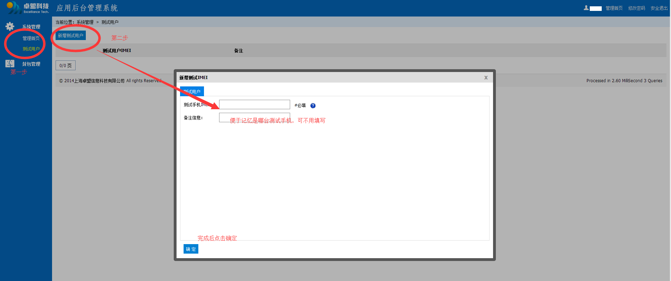
7、查看历史版本中会出现2个版本，这时在系统管理界面，点击测试用户，输入测试手机IMEI【手机拨打电话界面输入*#06#】，然后进行升级测试，测试没问题后，点击上架【用户就会自动更新新版本】。
注明：在未上架之前的测试版本是内部测试，上架以后，就会对所有用户玩家进行更新版本【建议慎重使用】。

Slide 7
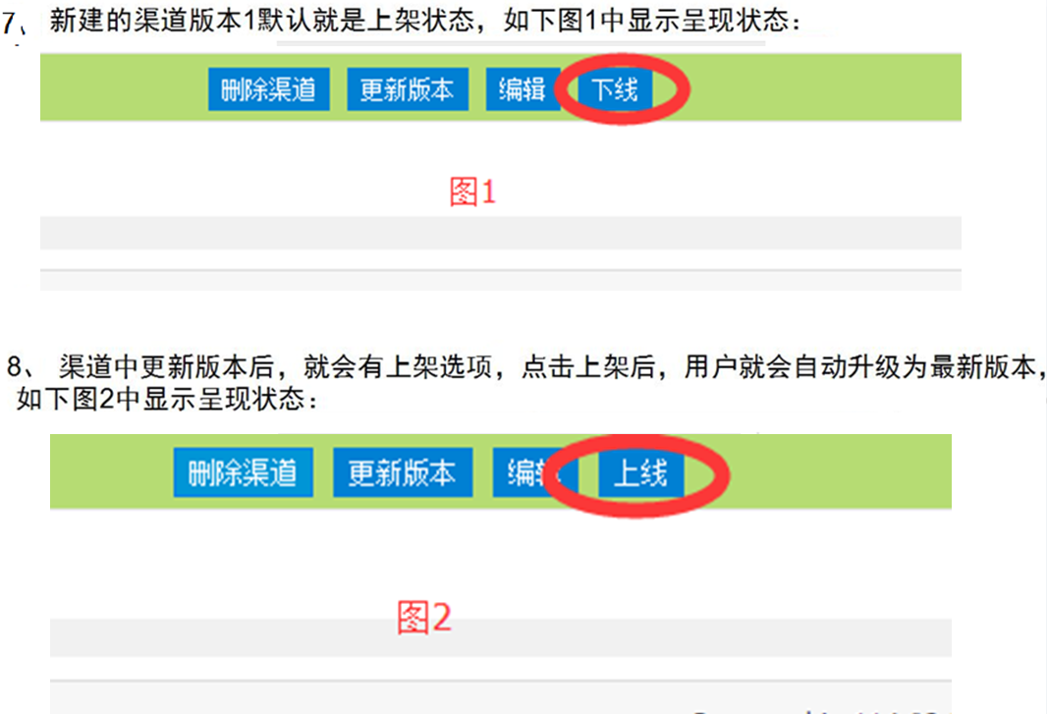

Slide 8
版本测试
1、测试热更新功能版本中下载需要测试渠道的版本1然后安装到测试手机内，进行正常的游戏测试；然后在系统管理界面，点击测试用户，输入测试手机IMEI【手机拨打电话界面输入*#06#】
2、退出游戏。
3、关闭手机wifi，再打开手机wifi【流量网络第二次进入游戏就会有更新提示】。
4、等待2-5分钟（根据差分包的大小）左右进入游戏，就可以看到是新版本了。
5、热升级的触发条件分为3种，
a.上架后用户切换到WIFI网络
b.上架后用户进入游戏。
c.每8小时系统检查是否有版本更新。
6、 对新版本进行测试没问题后即可上架。

Slide 9
后台分子包功能介绍
1、比如我们后台上传的版本1发给了UC渠道，UC那边会针对这个版本1进行重新封装，UC再分出去的包都算是这个母包的子包。
2、后面你在后台再上传了版本2的母包，UC之前发出去的那些子包的版本1就可以升级
到母包的版本2了。
3、假设UC分出去了10个版本1的子包，
4、如果你能拿到这个子包，也可以在后台上传为对应母包版本1的子包，这个时候就会
生成版本1的子包到版本2的母包的差分包，版本1的子包就可以差分升级到版本的母包了
5、如果拿不到这个子包，也可以通过未记版本里面的上传功能，让客户端将子包上传到
我们的服务器，然后跟版本2的母包再差分，不过这个需要子包对应的客户端有一定数量
才可以，否则上传过程可能会比较慢。
分子包功能基本简介如下图（换灯片*10）

Slide 10
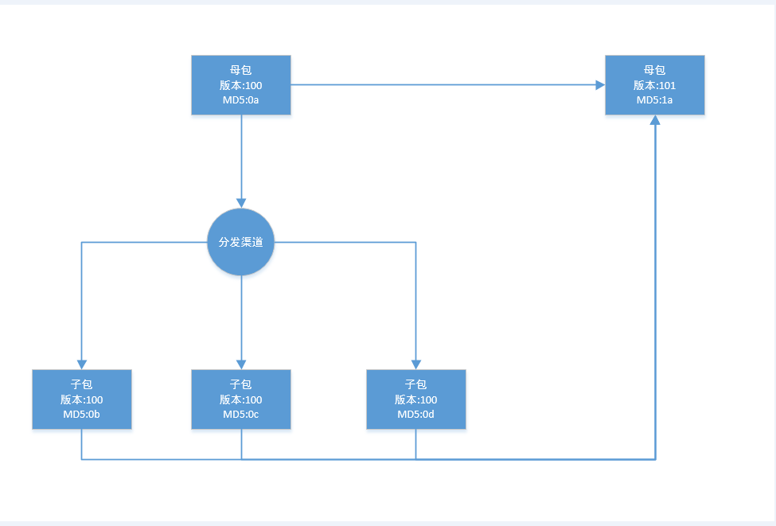
后台分子包功能介绍

Slide 11
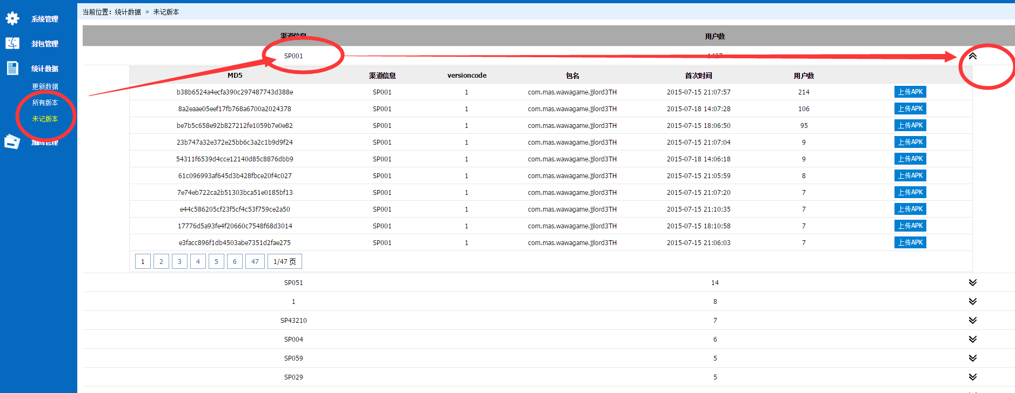
后台分子后台操作
1、包投放出去后，被渠道重新封装，并且已有用户安装，在统计数据-未计版本-找到对
应渠道ID（ ClientChId ），这时可以看到子包的用户数，当用户达到1000人的时候，就
可以上传APK

Slide 12
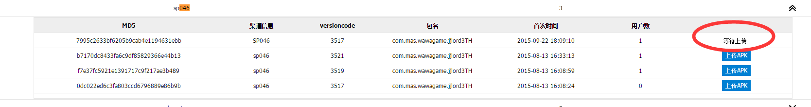
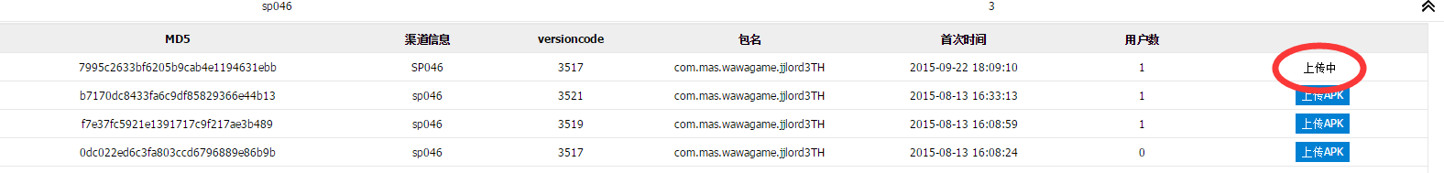
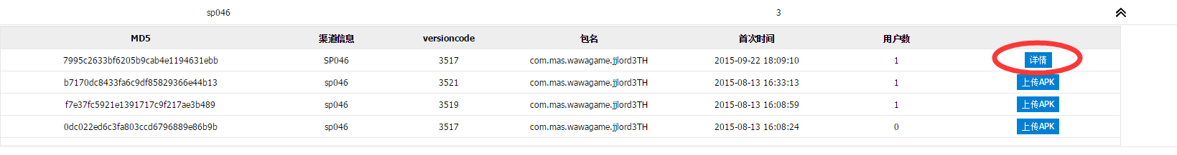
后台分子后台操作
2、比如我们在<meta-data android:name=“ClientChId” android:value=“sp046”/>中，可以根据ClientChId=sp046。
3、在后台未计版本中找到sp046,找到对应的渠道的MD5-版本号-包名-时间-用户
后点击上传APK，就会提示如图1中显示“等待上传”，这时如果有用户重新启动或者有新用户安
装就会如图2显示“上传中”，上传完成后就会如图3中显示“详情”。

Slide 13
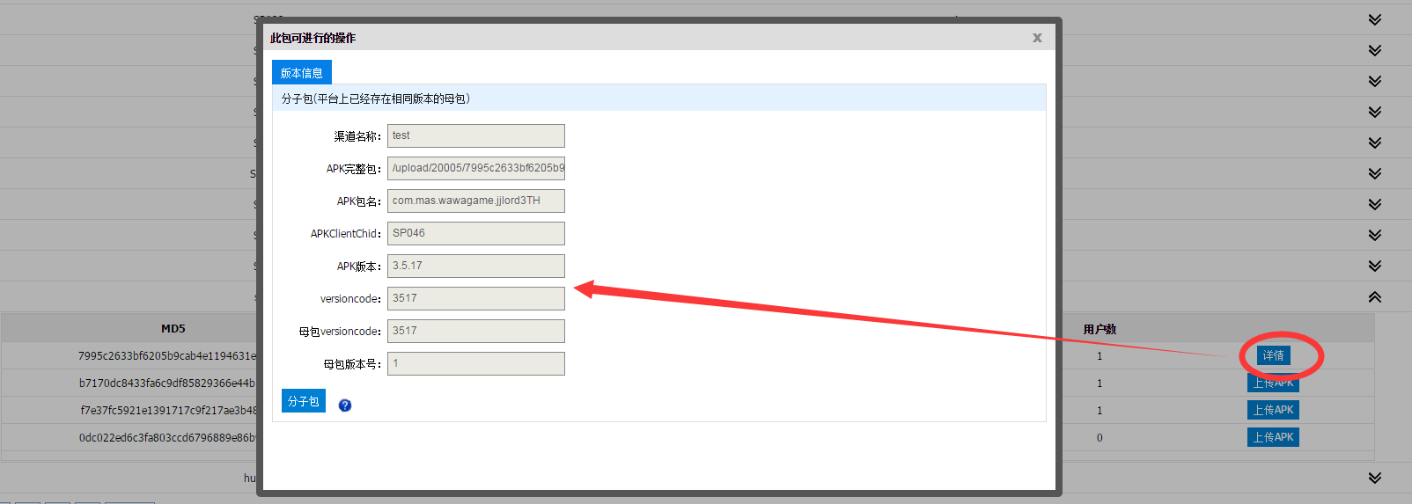
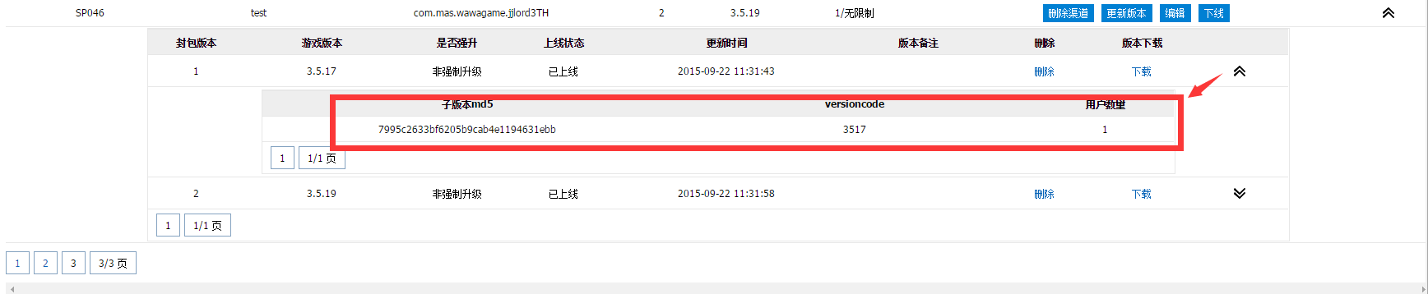
后台分子后台操作
4、点击详情，如下图中提示版本信息，请核对版本是否正确，然后点击分子包，确定即可。
5、接下来就要在封包管理中查看渠道IDsp046，此时只要是安装了这个子包的用户，都会升级到
最新版本了。

